Slide 1



UBND QUẬN LONG BIÊN
TRƯỜNG MẦM NON NGỌC THỤY
GIÁO ÁN: ÂM NHẠC
Đề tài
DH: Cái Bống – Phan Trần Bảng
Nghe hát: Bé quét nhà -
Lứa tuổi: Mẫu giáo bé 3-4 tuổi
Thời gian: 20-25 phút

Slide 2





Hoạt động 1: Ổn định
Hoạt động 2: Bài mới

Slide 3
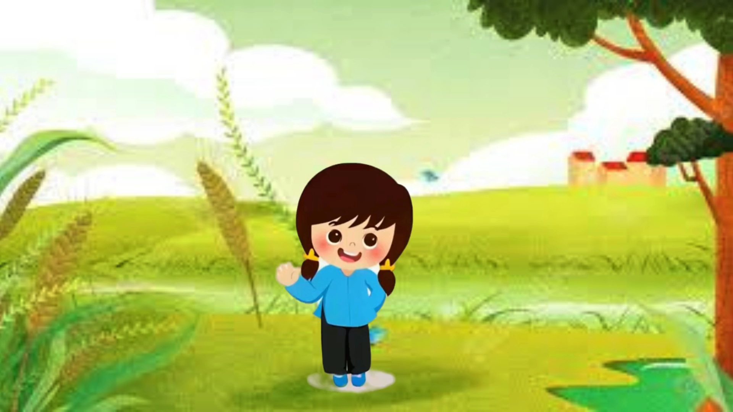
Trò chơi âm nhạc:
Nhìn hình đoán tên bài hát

Slide 4
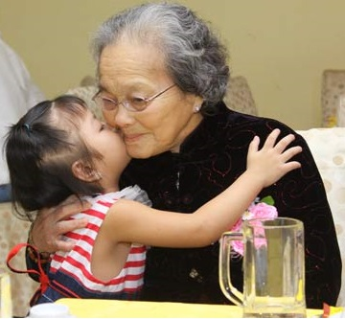


Slide 5
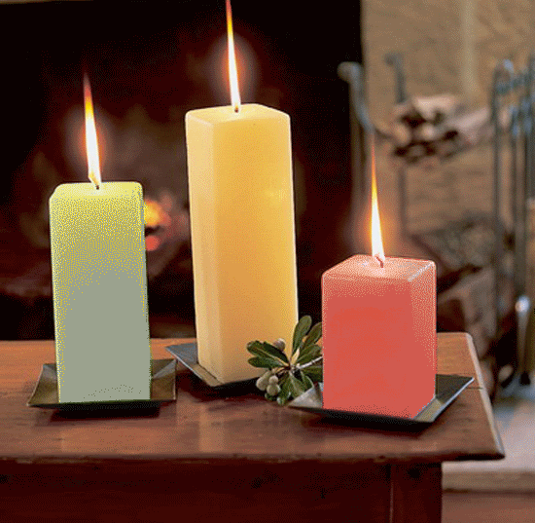

Slide 6
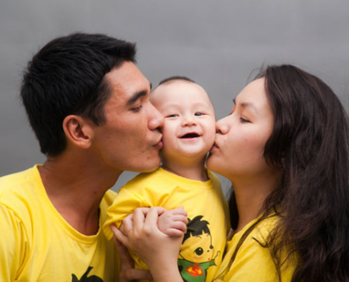

Slide 7
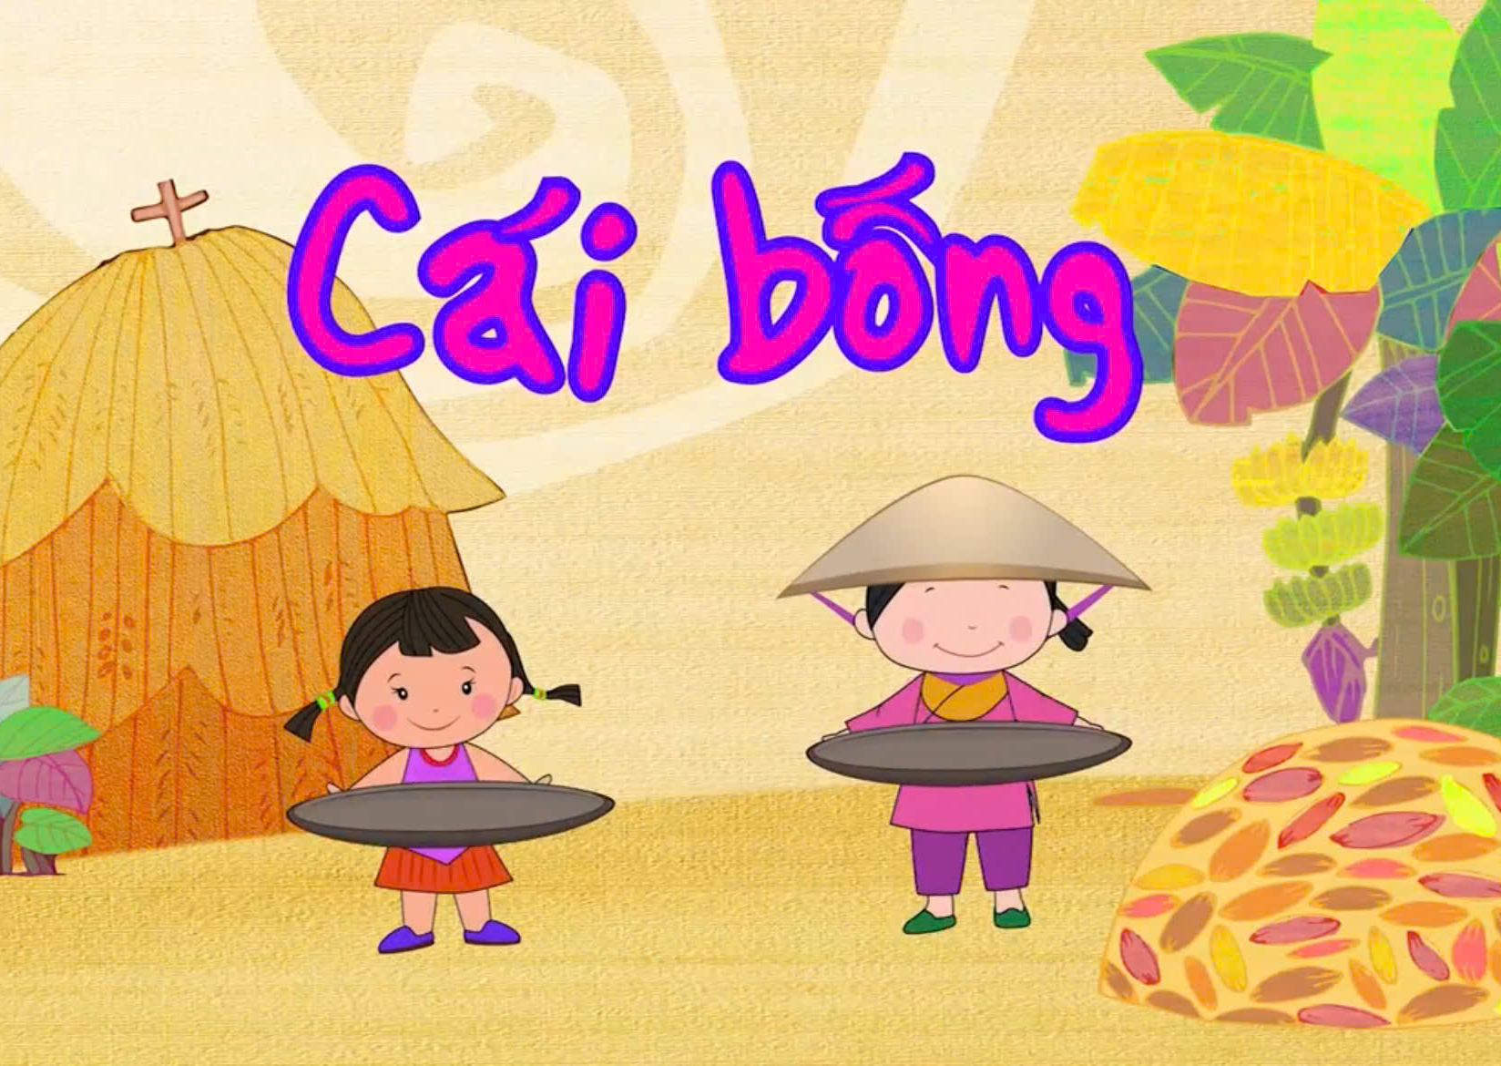

2.Dạy hát:

Slide 8
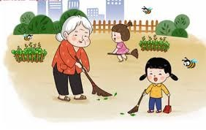
3.Nghe hát: Bé quét nhà

Slide 9



Hoạt động 3: Kết thúc
Cô nhận xét tuyên dương trẻ

